Slide 1
Iris Recognition System
Studenţi : Gherasim Dragoş-George
Varvara Ioan
Grupa : 1306A

Slide 2

Abordarea Soluţiei
Procesare Imagine –> Python –> OpenCV + Numpy -> Google Colab .

Slide 3
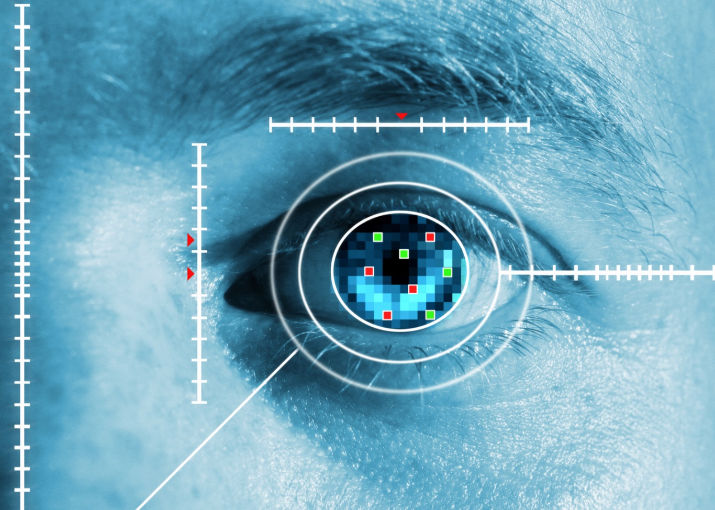
Etapele Detecţiei
Citirea imaginii şi convertirea în tonuri de gri;
Aplicarea filtrului Gaussian;
Utilizarea algoritmului Canny-Edge Detector;
Aplicarea Hough Transform.

Slide 4
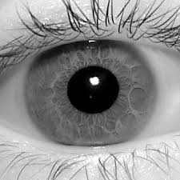
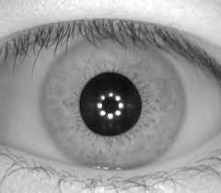
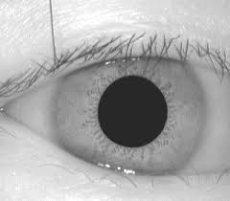
Achizitia Şi Citirea Imaginii
Set de date : CASIA-IrisV4;
Facilitează şi pregăteşte procesarea ulterioară.

Slide 5


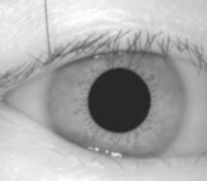
Filtru Gaussian
Estomparea zgomotului;
Facilitarea detectării marginilor.

Slide 6
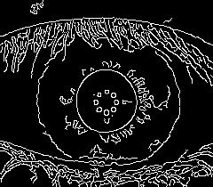
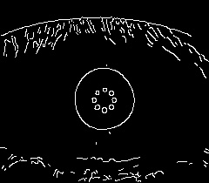
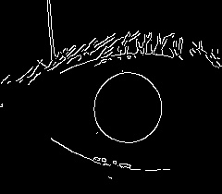
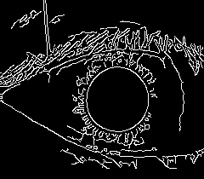
Algoritmul Canny
Important pentru a identifica contururile și a evidenția zonele de interes.

Slide 7
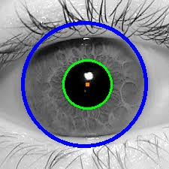
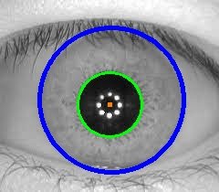
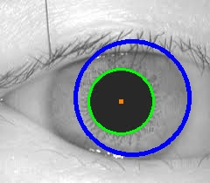
Algoritmul Hough
Detecţia zonelor de interes (iris + pupilă) .

Slide 8
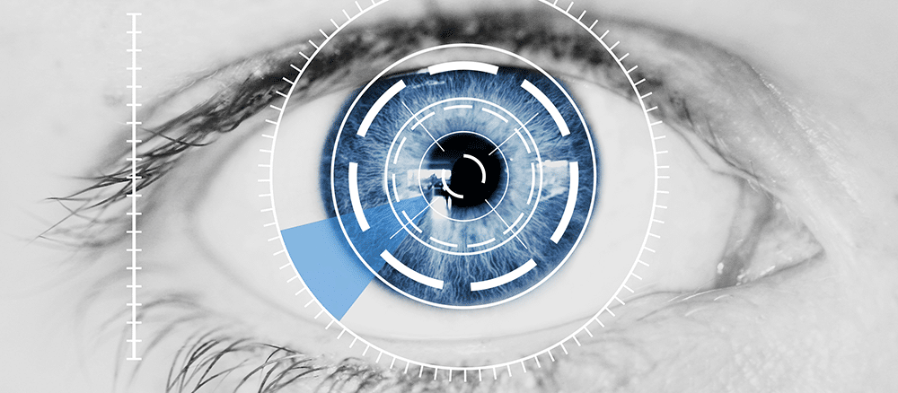
Concluzii preliminare
Imagini de calitate variabilă afectează procesul de detecţie;
Parametrii operaţiilor de procesare pot varia în funcţie de imagine;
Următorul pas : recunoaşterea irisului.

